Slide 1
Greedy Algorithms
#10

Slide 2
Greedy
Konsep greedy: mengambil pilihan terbaik yang bisa dipilih saat ini, tanpa memikirkan kemungkinan pilihan yang bisa jadi lebih baik di masa mendatang
Greedy tidak mengecek seluruh kemungkinan solusi
Greedy memberikan solusi, tapi belum tentu solusi yang optimal

Slide 3
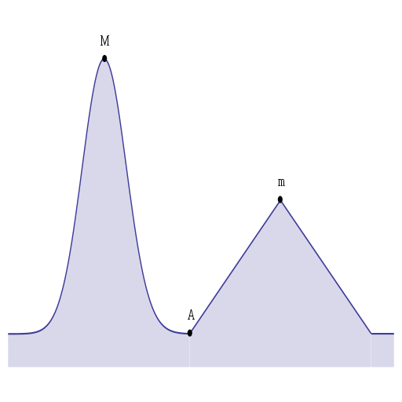
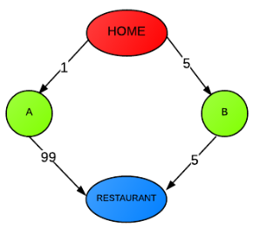
Greedy tidak selalu terbaik

Slide 4
Contoh: activity selection
Daftar aktivitas dengan waktu mulai dan waktu selesai:
T | a | b | c | d | e | f | g | h
s_{i} | 0 | 1 | 3 | 3 | 4 | 5 | 6 | 8
f_{i} | 6 | 4 | 5 | 8 | 7 | 9 | 10 | 11
Goal: menentukan sebanyak mungkin aktivitas yang dapat diambil tanpa bentrok

Slide 5
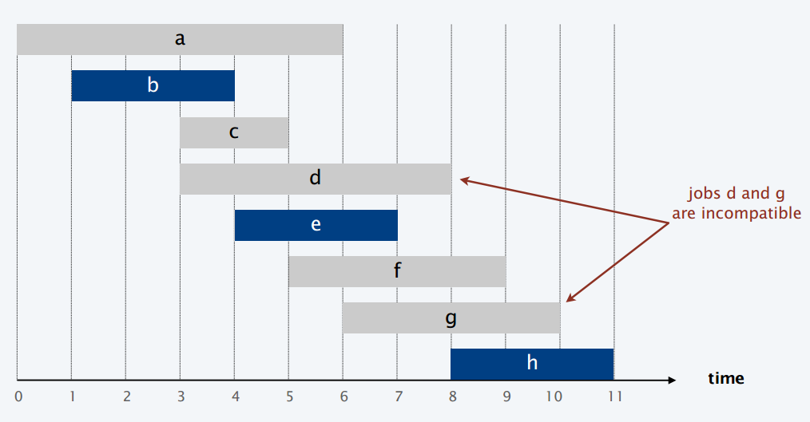
T | a | b | c | d | e | f | g | h
s_{i} | 0 | 1 | 3 | 3 | 4 | 5 | 6 | 8
f_{i} | 6 | 4 | 5 | 8 | 7 | 9 | 10 | 11
Dua aktivitas (job) disebut kompatibel jika tidak bentrok atau overlap
http://www.cs.princeton.edu/~wayne/kleinberg-tardos/pdf/04GreedyAlgorithmsI.pdf

Slide 6
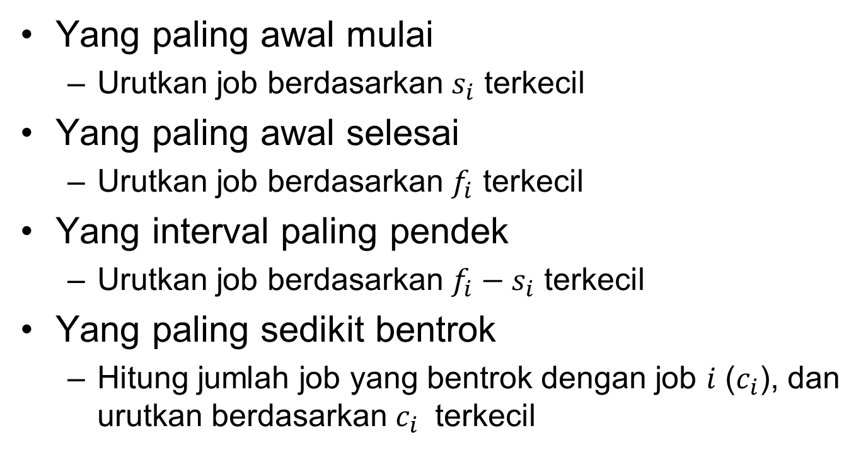
Pilihan greedy
Yang paling awal mulai
Urutkan job berdasarkan $s_{i}$ terkecil
Yang paling awal selesai
Urutkan job berdasarkan $f_{i}$ terkecil
Yang interval paling pendek
Urutkan job berdasarkan $f_{i}−s_{i}$ terkecil
Yang paling sedikit bentrok
Hitung jumlah job yang bentrok dengan job $i$ ($c_{i}$), dan urutkan berdasarkan $c_{i}$ terkecil
Mana yang
paling optimal?

Slide 7
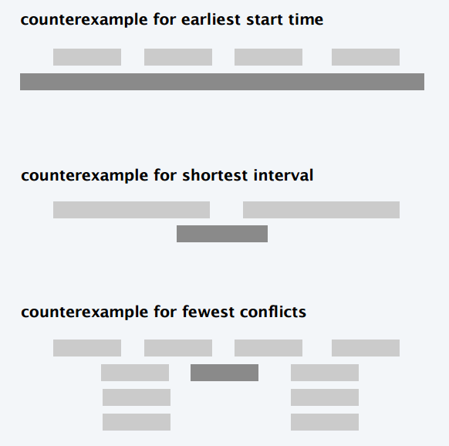
Counter example
Kesimpulan: memilih job sesuai urutan “yang paling awal selesai” memberikan hasil optimal

Slide 8
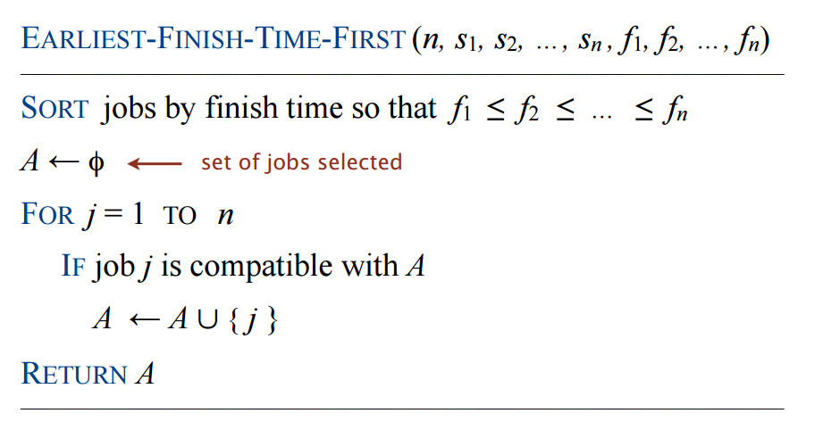
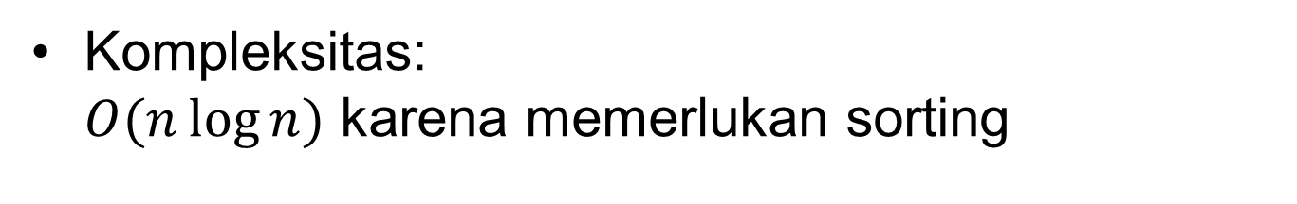
Algoritme greedy untuk activity selection
Kompleksitas: $O(n\log{n})$ karena memerlukan sorting

Slide 9
Contoh: interval partitioning
Daftar jadwal kuliah:
Goal: cari jumlah ruang kelas paling minimum supaya seluruh kuliah terlaksana
MK | a | b | c | d | e | f | g | h | i | j
s_{i} | 9 | 9 | 9 | 11 | 11 | 1 | 1 | 2 | 3 | 3
f_{i} | 10:30 | 12:30 | 10:30 | 12:30 | 2 | 2:30 | 2:30 | 4:30 | 4:30 | 4:30

Slide 10
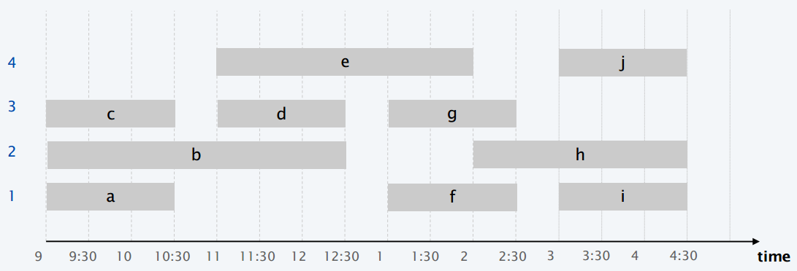
Contoh alokasi ruang kelas (1) (Butuh 4 ruangan)
MK | a | b | c | d | e | f | g | h | i | j
s_{i} | 9 | 9 | 9 | 11 | 11 | 1 | 1 | 2 | 3 | 3
f_{i} | 10:30 | 12:30 | 10:30 | 12:30 | 2 | 2:30 | 2:30 | 4:30 | 4:30 | 4:30

Slide 11
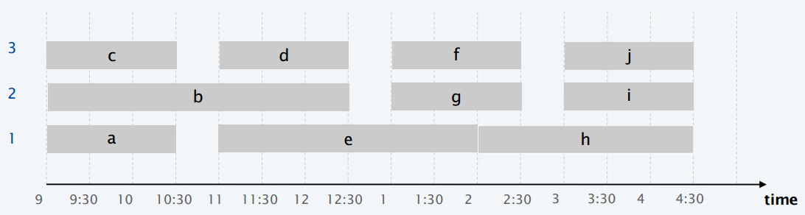
Contoh alokasi ruang kelas (2) (Butuh 3 ruangan)
MK | a | b | c | d | e | f | g | h | i | j
s_{i} | 9 | 9 | 9 | 11 | 11 | 1 | 1 | 2 | 3 | 3
f_{i} | 10:30 | 12:30 | 10:30 | 12:30 | 2 | 2:30 | 2:30 | 4:30 | 4:30 | 4:30

Slide 12
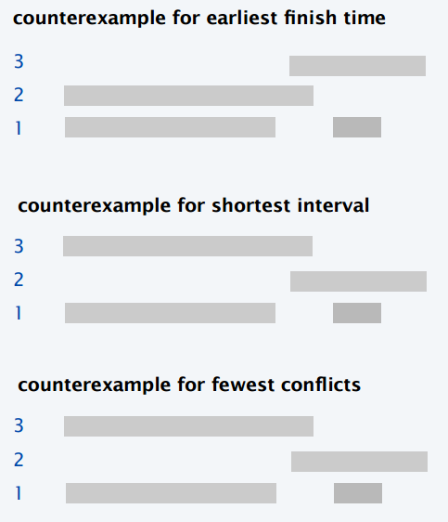
Pilihan greedy optimal?
Kesimpulan: memilih jadwal sesuai urutan “yang paling awal mulai” memberikan hasil optimal

Slide 13
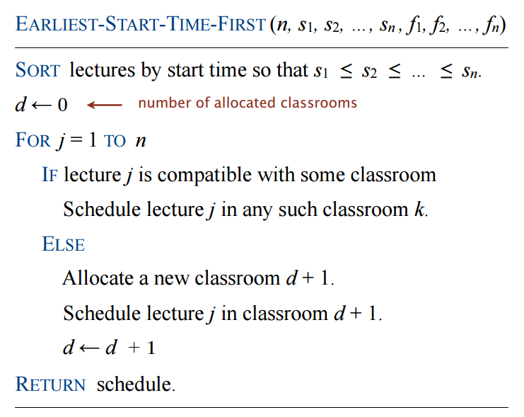
Algoritme greedy untuk interval partitioning

Slide 14
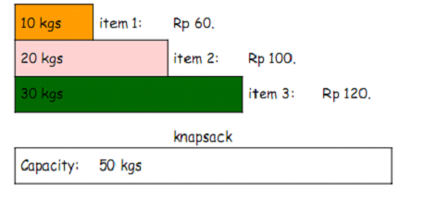
Contoh: knapsack problem
Terdapat sejumlah barang dengan bobot dan nilai tertentu
Masukkan ke wadah berkapasitas terbatas dengan memaksimalkan nilai total
Ada dua jenis
Fractional knapsack
0-1 knapsack

Slide 15
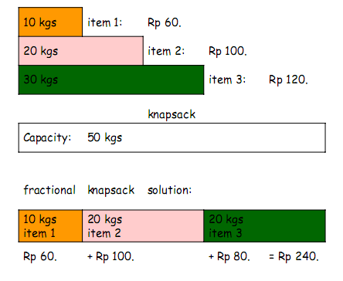
Greedy fractional knapsack: OK
Urutkan berdasarkan rasio nilai dengan bobot dari yang terbesar
60/10 = 6
100/20 = 5
120/30 = 4

Slide 16
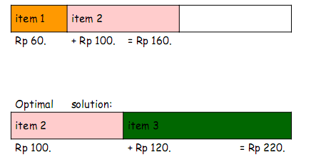
Greedy 0-1 knapsack: NOPE
Greedy solution →
Optimal solution →

Slide 17
Contoh: problem “menukar koin”
Koin yang tersedia:
dollar (100 cent)
quarter (25 cent)
dime (10 cent)
nickel (5 cent)
penny (1 cent)
Goal: Menukarkan sejumlah uang menggunakan jumlah koin paling sedikit

Slide 18
Algoritme kasir
Mulai dengan himpunan kosong
Pada setiap tahap, tanpa melebihi nilai yang diberikan
Tambahkan koin yang terbesar ke himpunan koin yang sudah terpilih
Contoh: Ingin menukar 289 sen. Berapa koin yang paling sedikit jumlahnya?
Jawab: 2 dollar, 3 quarter, 1 dime dan 4 penny
Notes:
Perhatikan biasanya pecahan uang merupakan kelipatan dari uang yang lebih kecil jika tidak mungkin greedy
Tidak cocok misal uangnya 1000 pecahan yang ada 100, 500, 700 pasti yang oke 500 ada 2 dan bukan 700 dng 100 ada 3

Slide 19
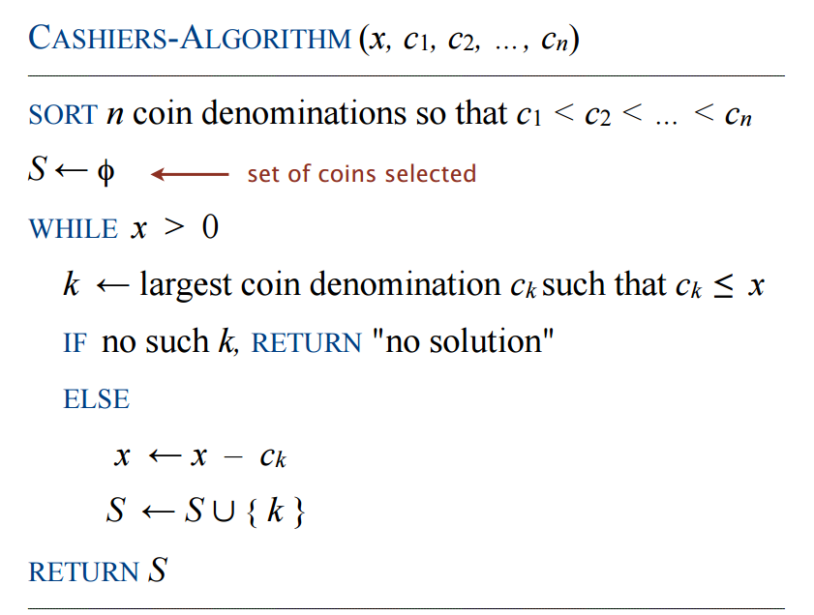
Algoritme kasir

Slide 20
Counter example
Perhatikan biasanya pecahan uang merupakan kelipatan dari uang yang lebih kecil
Jika tidak, kemungkinan greedy tidak cocok untuk diterapkan pada problem ini
Misal pecahan yang tersedia: 100, 500, 700
Uang yang akan ditukar: 1000
Greedy: 1000 = 1x700 + 3x100 → 4 koin
Optimal: 1000 = 2x500 → 2 koin

Slide 21
Contoh: Huffman code
Merupakan teknik kompresi karakter sederhana yang memiliki tingkat kompresi antara 20% - 90%
Notes:
Di sini disebut karakter, misalnya karakter biner, toh data digital bentuknya apapun pasti representasinya
Karakter biner

Slide 22
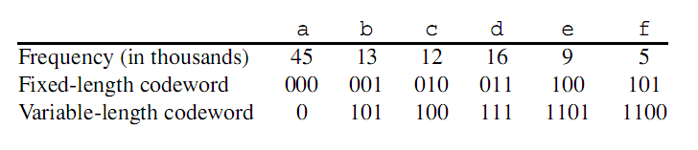
Ilustrasi
Misal kita punya data 100 ribu karakter yang terdiri dari 6 distinct karakter (a,b,c,d,e,f)
Menggunakan fixed length bit code butuh 300 ribu bits
Dengan panjang bit bervariasi lebih baik (hemat +- 25%)
Huruf frekuensi tertinggi dikodekan dengan bit terpendek
Pertanyaannya bagaimana secara mudah mengkodekan secara variable length ini?
Notes:
karena banyak kemungkinan dan pasti ada yang teroptimalnya

Slide 23
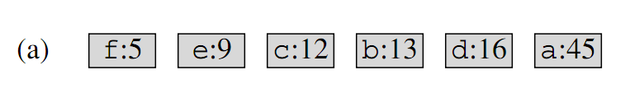
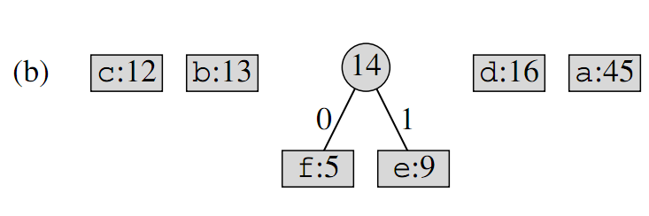
Untuk kasus tadi
Urutkan berdasarkan frekuensi terkecil
Node f dan e merge jadi satu node. Dari node baru dan sisa urutkan lagi

Slide 24
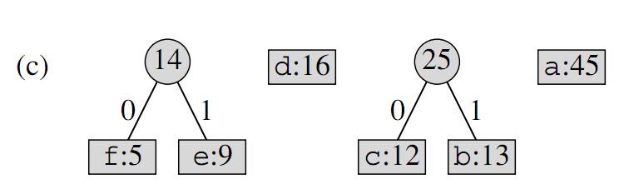
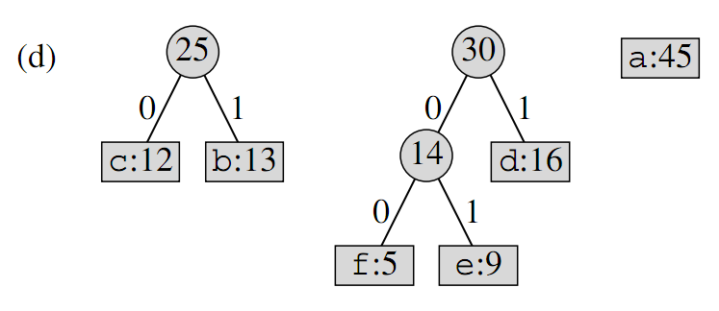

Slide 25
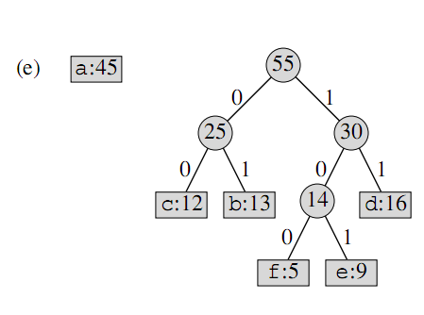
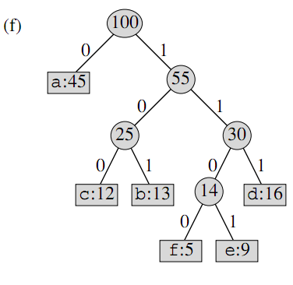
Hasil encoding →
Huruf | Code
a | 0
b | 101
c | 100
d | 111
e | 1101
f | 1100

Slide 26
Latihan
Selesaikan penjadwalan aktivitas berikut
Tentukan Huffman encoding untuk data 100 ribu karakter yang terdiri dari 7 distinct karakter (a,b,c,d,e,f,g)
i | 1 | 2 | 3 | 4 | 5 | 6 | 7 | 8 | 9
s_{i} | 1 | 1 | 3 | 4 | 4 | 5 | 0 | 9 | 10
f_{i} | 2 | 4 | 5 | 6 | 9 | 9 | 10 | 11 | 12
alfabet | a | b | c | d | e | f | g
frek | 30 | 13 | 17 | 16 | 14 | 15 | 10
code | ? | ? | ? | ? | ? | ? | ?

